Slide 1

Universidad Nacional de Lanús – Licenciatura en Sistemas
SISTEMAS BASADOS EN CONOCIMIENTOS
Modalidad Virtual

Slide 2

CLIPS
CLIPS:
CLIPS es un shell para el desarrollo de sistemas expertos que utiliza una estrategia de control con encadenamiento hacia adelante.
Desarrollado originalmente en la NASA a mediados de los 80, puede integrarse con C/C++ (en ambas direcciones).
Su nombre es un acrónimo derivado de “C Language Integrated Production System”
Modalidad Virtual

Slide 3
CLIPS
Referencias:
Sitio web oficial de CLIPS:
http://clipsrules.sourceforge.net/
Descarga y apuntes:
https://drive.google.com/drive/folders/1fj6V55bclWwg4Cj8-nlksJv_QKDtUGL-?usp=sharing
Modalidad Virtual

Slide 4
CLIPS
Entorno del IDE:
El entorno de trabajo de CLIPS nos muestra:
La Memoria de Trabajo (ventana Facts).
El Conjunto Conflicto (ventana Agenda).
Modalidad Virtual

Slide 5
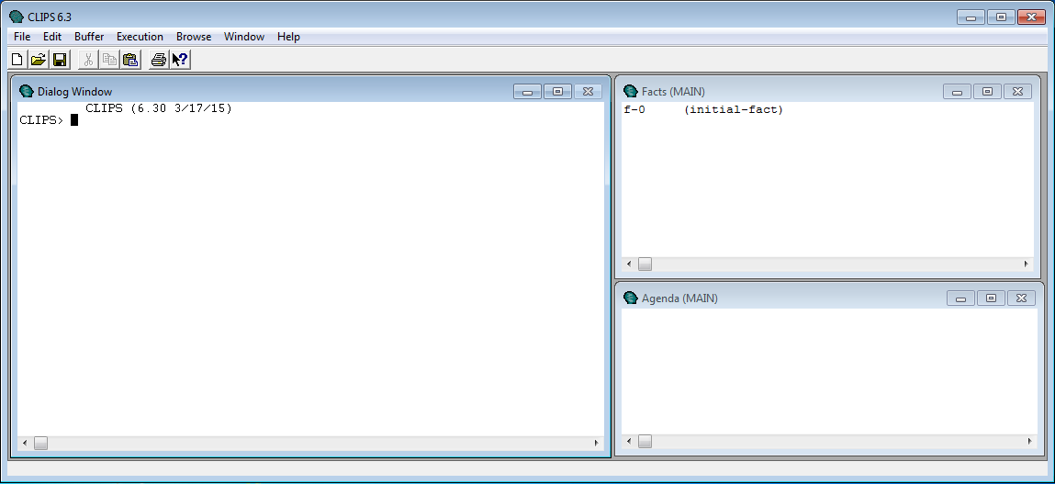
CLIPS
Modalidad Virtual

Slide 6
CLIPS
Motor de Inferencia:
Está implementado en base al Algoritmo RETE, que se encarga del emparejamiento de hechos y antecedentes de reglas.
Además tiene implementado el Principio de Refracción, y se puede configurar con más de una estrategia de resolución de conflictos.
Por tanto, el trabajo del programador consistirá en introducir las reglas de la Base de Reglas (Base de Conocimiento), y los hechos del problema a resolver.
A continuación:
Redacción de hechos
Redacción de reglas
Modalidad Virtual

Slide 7
CLIPS
Hechos:
Vamos a ver como introducir hechos con registros (otras opciones que no exploraremos son vector ordenado de características y objetos).
Los hechos (y reglas) pueden introducirse por consola o a través de archivos que deben cargarse con instrucciones en la consola.
Veremos la implementación a través de archivos.
Los archivos generados, serán archivos de texto plano con extensión .clp
Modalidad Virtual

Slide 8
CLIPS
Formato de los hechos:
Sabemos que los hechos son afirmaciones del tipo:
H1: CONCEPTO1.ATRIBUTO1 = VALOR1
H2: CONCEPTO1.ATRIBUTO2 = VALOR2
H3: CONCEPTO2.ATRIBUTO1 = VALOR3
Para conocer el formato de los conceptos (que atributos poseen y que valores pueden alcanzar esos atributos), debemos observar la tabla CAV.
En CLIPS, antes de afirmar un hechos (assert) debemos definir de alguna manera la estructura de los conceptos (que viene dada por la tabla CAV). Esto se logra a través de las plantillas.
Modalidad Virtual

Slide 9
CLIPS
Definición de plantillas:
;C:\CLIPS\Plantillas\cav_estudiante.clp
(deftemplate Estudiante
(multifield Nombre)
(field Edad)
(field Carrera)
(field Pelo)
(field Leajo))
Modalidad Virtual

Slide 10
CLIPS
Definición de plantillas (cont.):
En CLIPS, los comentarios comienzan con punto y coma. La primera línea del archivo es un comentario con la ubicación del archivo.
Luego viene la definición de la plantilla con la palabra reservada deftemplate.
Todas las definiciones en CLIPS estarán encerradas entre paréntesis.
Luego viene el nombre del concepto, en este caso Estudiante (CLIPS es sencible a mayúsculas y minúsculas).
Modalidad Virtual

Slide 11
CLIPS
Definición de plantillas (cont. 2):
Luego del concepto, serán encerrados entre paréntesis cada uno de los atributos del concepto.
El primer campo (atributo) es un campo (Nombre) que acepta múltiples valores: multifield. Es así para poder introducir el nombre completo, como Juan Pedro, de lo contrario se produciría un error al introducir una cadena con espacios en blanco.
El resto de los atributos son campos simples, en nuestro caso, los campos son: Edad, Carrera, Pelo y Legajo.
Modalidad Virtual

Slide 12
CLIPS
Aserción de hechos:
Una vez establecido el formato de los conceptos, se pueden introducir los hechos.
Es conveniente, tener las plantillas y los hechos almacenados en archivos separados, al igual que las reglas. Esto responde a que las reglas y las plantillas se corresponden con la implementación de un Sistema Experto, y los hechos a un problema puntual que debe resolver ese sistema.
Modalidad Virtual

Slide 13
CLIPS
Aserción de hechos (cont.):
;C:\CLIPS\Hechos\hechos_estudiantes.clp
(deffacts VariosEstudiantes
(Estudiante
(Nombre Juan Pedro)
(Edad 21)
(Carrera Sistemas)
(Pelo Rubio)
(Legajo 22112))
(Estudiante
(Nombre Tomas Rubio)
(Edad 20)
(Carrera Medicina)
(Pelo Negro)
(Legajo 42234))
(Estudiante
(Nombre Carolina Herrera)
(Edad 30)
(Carrera Arquitectura)
(Pelo Marron)
(Legajo 34136))
(Estudiante
(Nombre Juan Ramirez)
(Edad 22)
(Carrera Sistemas)
(Pelo Negro)
(Legajo 22312))
(Estudiante
(Nombre Tomas Ezequiel)
(Edad 19)
(Carrera Medicina)
(Pelo Negro)
(Legajo 43334))
Modalidad Virtual

Slide 14
CLIPS
Aserción de hechos (cont. 2):
(Estudiante
(Nombre Carolina Hernandez)
(Edad 20)
(Carrera Arquitectura)
(Pelo Marron)
(Legajo 32137))
(Estudiante
(Nombre Pablo Tomas)
(Edad 21)
(Pelo Rubio)
(Legajo 24512))
(Estudiante
(Nombre Gustavo Rubio)
(Edad 21)
(Carrera Medicina)
(Pelo Negro)
(Legajo 42235))
(Estudiante
(Nombre Carolina Fernandez)
(Edad 21)
(Carrera Arquitectura)
(Pelo Rubio)
(Legajo 32135))
(Estudiante
(Nombre Ariel Avarez)
(Edad 23)
(Carrera Sistemas)
(Pelo Rubio)
(Legajo 22442))
(Estudiante
(Nombre Gustavo Navarro)
(Edad 21)
(Carrera Medicina)
(Pelo Negro)
(Legajo 46634))
Modalidad Virtual

Slide 15
CLIPS
Aserción de hechos (cont. 3):
(Estudiante
(Nombre Enrique Nervo)
(Edad 20)
(Carrera Arquitectura)
(Pelo Marron)
(Legajo 34296)))
Vemos que la aserción de hechos simplemente sigue la estructura de la plantilla generada con anterioridad y que responde al diseño previo de la tabla CAV que se hizo durante las etapas de Adquisición de Conocimientos y Conceptualización de Conocimientos.
Una aclaración necesaria: cuando se definen los hechos del problema, no es necesario que todos los campos tengan un valor, si no tenemos un valor para un campo, simplemente no lo colocamos. En nuestro ejemplo, carecemos del dato de la Carrera del Estudiante cuyo Nombre es Pablo Tomás.
Modalidad Virtual

Slide 16
CLIPS
Carga de hechos:
Para cargar los archivos y realizar la aserción de los hechos que se encuentran en los mismos, se deben escribir por consola las siguientes instrucciones:
CLIPS>(load «<ruta>/nombre_archivo.clp»)
CLIPS>(reset)
La primera instrucción carga los archivos que se encuentran en la ruta especificada y la segunda (reset) ejecuta dos acciones:
Borra la Memoria de Trabajo
Realiza la aserción de los hechos cargados con load.
Modalidad Virtual

Slide 17
CLIPS
Carga de hechos (cont.):
En nuestro ejemplo, debemos cargar dos archivos: el archivo de plantillas y el archivo de hechos.
Las instrucciones serán:
CLIPS>(load «C:\CLIPS\Plantillas\cav_estudiante.clp»)
CLIPS>(load «C:\CLIPS\Hechos\hechos_estudiantes.clp»)
CLIPS>(reset)
Modalidad Virtual

Slide 18
CLIPS
Reglas:
Las reglas, que deben ser tomadas de las Tablas PER, tienen el formato:
ANTECEDENTES => CONSECUENTE
A los ANTECEDENTES se le denomina parte izquierda de la regla (LHS), y al CONSECUENTE parte derecha de la regla (RHS): LHS => RHS.
La RHS puede ser una acción de agregar o eliminar hechos de la Memoria de Trabajo (Agenda) a través de las instrucciones (assert) o (retract) o incluso la ejecución de un procedimiento como (printout).
Modalidad Virtual

Slide 19
CLIPS
Reglas (cont.):
La sintaxis para escribir una regla es:
(defrule EdadJuan
(Estudiante
(Nombre Juan)
(Edad 21))
=>
(printout t crlf «Juan tiene 21 años"))
Modalidad Virtual

Slide 20
CLIPS
Reglas (cont. 2):
Una regla así escrita es extremadamente rígida, escribirá en pantalla la frase de la RHS cuando en la Memoria de Trabajo exista un hecho que se un Estudiante de Nombre Juan y Edad 21.
CLIPS incorpora el concepto de variable con la utilización del signo ? Previo al nombre que usemos para la variable.
Por ejemplo, si queremos listar las edades de todos los estudiantes de Sistemas:
Modalidad Virtual

Slide 21
CLIPS
Reglas (cont. 3):
(defrule EdadSistema
(Estudiante
(Edad ?E)
(Carrera Sistemas))
=>
(printout t crlf ?E "estudiante de Sistemas"))
Capturará en la variable E la edad de todos los estudiantes de la Carrera de Sistemas
Modalidad Virtual

Slide 22
CLIPS
Reglas (cont. 4):
Tener las edades solamente de los estudiantes no parece brindar mucha información. Mejor sería listar los nombres con las edades. Sin embargo, el atributo Nombre del concepto Estudiante es un campo multifield. Para estos casos, a las variables se les antepone el símbolo $:
(defrule NombreEdadSistema
(Estudiante
(Nombre $?N)
(Edad ?E)
(Carrera Sistemas))
=>
(printout t crlf $?N "estudia Sistemas, edad:" ?E))
Modalidad Virtual

Slide 23
CLIPS
Reglas (cont. 5):
Otros ejemplos:
(defrule PeloNegro
(Estudiante
(Nombre $?N)
(Pelo Negro))
=>
(printout t crlf $?N "tiene pelo negro"))
Modalidad Virtual

Slide 24
CLIPS
Reglas (cont. 6):
Otros ejemplos:
(defrule PeloNegro20
(Estudiante
(Nombre $?N)
(Edad 20)
(Pelo Negro))
=>
(printout t crlf $?N "tiene pelo negro y 20 años"))
Modalidad Virtual

Slide 25
CLIPS
Reglas (cont. 7):
Para completar el manejo de reglas, debemos ver los siguientes puntos:
Restricciones sobre campo
Funciones aritméticas
Funciones lógicas
Además, deben tenerse en cuenta:
Para eliminar un hecho de la Agenda se usa retract:
(defrule EliminarPeloEstudiante
?h1 <- (Estudiante (Pelo Negro))
=>
(retract ?h1) )
Regla de parada: (halt)
Modalidad Virtual

Slide 26
CLIPS
Restricciones sobre campos:
Existen tres tipos:
Not o «NO» lógico: ~
Or u «O» lógico: |
And o «Y» lógico: &
Modalidad Virtual

Slide 27
CLIPS
Restricciones sobre campos – Ejemplo1:
Listar los Estudiantes que no tengan pelo negro:
(defrule PeloNoNegro
(Estudiante
(Nombre $?N)
(Pelo ~Negro))
=>
(printout t crlf $?N "no tiene pelo negro"))
Modalidad Virtual

Slide 28
CLIPS
Restricciones sobre campos – Ejemplo2:
Listar los Estudiantes que tengan pelo negro o marrón:
(defrule PeloNegroMarron
(Estudiante
(Nombre $?N)
(Pelo Negro|Marron))
=>
(printout t crlf $?N "tiene pelo negro o marron"))
Modalidad Virtual

Slide 29
CLIPS
Restricciones sobre campos – Ejemplo3:
Listar los Estudiantes que no tengan pelo negro ni marrón:
(defrule PeloNoNegroNoMarron
(Estudiante
(Nombre $?N)
(Pelo ~Negro & ~Marron))
=>
(printout t crlf $?N "no tiene pelo negro ni marron"))
Modalidad Virtual

Slide 30
CLIPS
Funciones aritméticas:
En CLIPS, el operador antecede a los operandos:
CLIPS>(+ 2 3)
5
CLIPS>(assert (hecho(+ 2 3))
(hecho 5)
Operador de asignación: (bind ?variable expresion)
Modalidad Virtual

Slide 31
CLIPS
Funciones aritméticas (cont.):
(defrule CalculaIngresoFamiliar
(Persona
(Nombre ?N1)
(Sexo V)
(CasadoCon ?N2)
(Ingresos ?I1))
(Personal
(Nombre ?N2)
(Ingresos ?I2))
=>
(bind ?Total (+ ?I1 ?I2))
(printout t «Ingresos Totales de» ?N1 «y» ?N2 «es» ?Total)
Modalidad Virtual

Slide 32
CLIPS
Lectura de datos:
La instrucción bind, además de ser el operador de asignación de las funciones aritméticas, puede ser usado para asignar valores a variables que se ingresan por teclado:
(defrule ObtenerNombre
=>
(printout t «Introduzca su nombre» crlf)
(bind ?Respuesta (read))
(assert (Usuario (Nombre ?Repuesta))))
Modalidad Virtual

Slide 33
CLIPS
Funciones lógicas:
Las funciones lógicas son: =, <>, >, <, >=, <=, and, or, eq, neq
En LHS se usa el condicional lógico (test).
Ejemplo: mostrar los Estudiantes mayores de 20 años:
(defrule Mayor20
(Estudiante
(Nombre $?N)
(Edad ?E))
(test (> ?E 20))
=>
(printout t crlf $?N "es mayor de 20"))
Modalidad Virtual

Slide 34
CLIPS
Ciclo de control en CLIPS:
Tres fases constituyen el ciclo de control de un motor de inferencia con encadenamiento hacia adelante: emparejamiento, resolución de conflicto y ejecución:
CLIPS>(clear) ;borra la MT
CLIPS>(load…) ;cargar archivos
CLIPS>(reset) ;cargar MT
CLIPS>(run) ;ejecuta
Modalidad Virtual

Slide 35
CLIPS
Ciclo de control en CLIPS – Ejemlo:
CLIPS>(clear)
CLIPS>(load "C:/CLIPS/Plantillas/cav_estudiante.clp")
CLIPS>(load "C:/CLIPS/Hechos/hechos_estudiantes.clp")
CLIPS>(load "C:/CLIPS/Reglas/mayor_20.clp")
CLIPS>(reset)
CLIPS>(run)
Modalidad Virtual

Slide 36
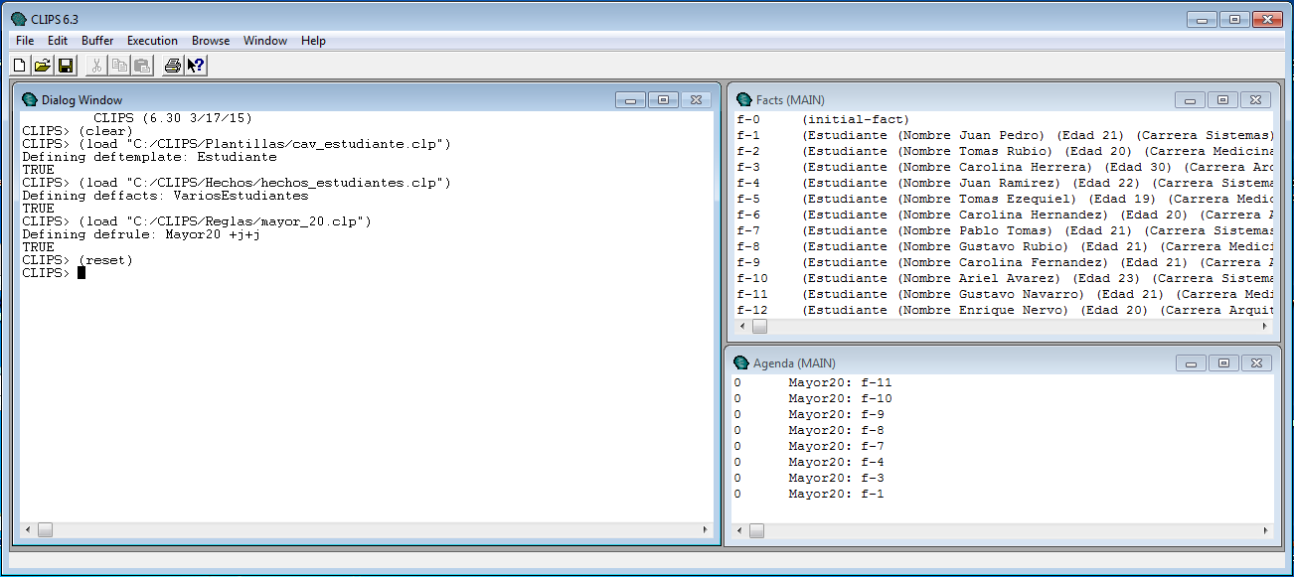
CLIPS
Modalidad Virtual

Slide 37
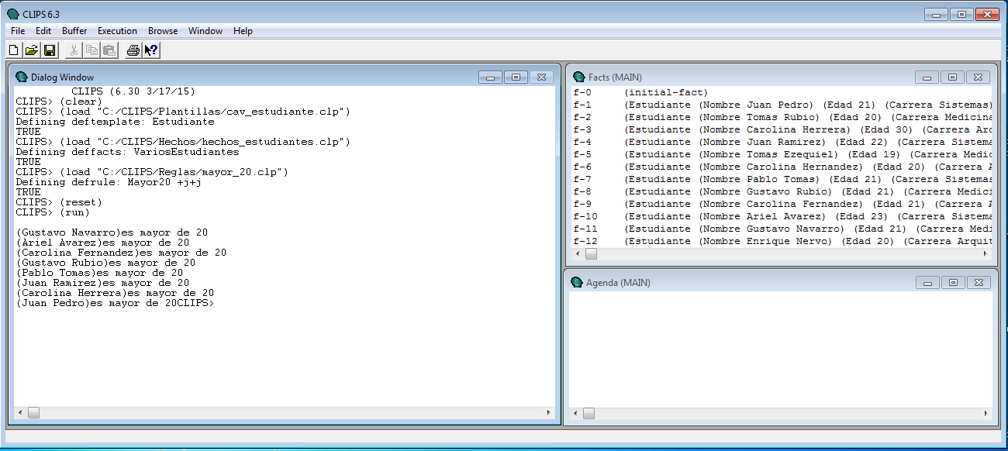
CLIPS
Modalidad Virtual

Slide 38
CLIPS
Estrategias de Resolución de Conflictos:
CLIPS proporciona distintas estrategias de resolución de conflictos, y uede configurarse a través de la sintaxis del siguiente comando:
(set-strategy <trategy>)
Donde:
<strategy> ::= depth|breadth|simplicity|complexity|lex|random
Modalidad Virtual

Slide 39
CLIPS
Estrategias de Resolución de Conflictos (cont.):
Depth: primero en profundidad (LIFO)
Breath: primero en anchura (FIFO)
Simplicity: primero la regla con menos antecedentes
Complexity: primero la regla con más antecedentes
Recency of facts matching patterns: por antigüedad
Lex: aplica primero antigüedad y luego complejidad
Random: aleatoria
Modalidad Virtual

Slide 40
CLIPS
Asignación de prioridad a una regla:
Independientemente de la estrategia de resolución de conflicto que se utilice, CLIPS permite asignar una prioridad numérica a una regla, de tal forma, que el número mayor tiene mayor prioridad.
Pueden aplicarse a las reglas prioridades de acuerdo a la tarea que esté representando en el Diagrama Jerárquico de Tareas.
Modalidad Virtual

Slide 41
CLIPS
Asignación de prioridad a una regla (cont.):
La sintaxis es:
(defrule ReglaConPrioridad
(declare (salience 100))
(Estudiante
(Nombre $?N)
(Edad 18))
=>
(printout $?N «tiene 18 años»))
Modalidad Virtual

Slide 42
CLIPS
EJEMPLO:
R0: Si hay placas (puntos blancos) en la garganta
Entonces Posible Diagnóstico es Infección garganta
R1: Si garganta inflamada
Y sospechamos infección bacteriana
Entonces posible diagnóstico es Infección garganta
R2: Si temperatura paciente > 37
Entonces paciente tiene fiebre
R3: Si paciente enfermo más de una semana
Y paciente tiene fiebre
Entonces sospechamos infección bacteriana
Se usará un template ExploracionPaciente, un template DiagnosticoPaciente y vectores para representar hechos intermedios del tipo (Paciente Juan TieneFiebre) o (Paciente Juan PosibleInfeccionBacteriana).
Modalidad Virtual

Slide 43
CLIPS
(defrule Plaquetas
(ExploracionPaciente
(Nombre ?N)
SintomasGarganta $? Plaquetas $?))
=>
(assert (DiagnosticoPaciente
(Nombre ?N)
(Diagnostico InfeccionBacterianaGarganta))))
(defrule PosibleInfeccionBacteriana
(ExploracionPaciente
(Nombre ?N)
(NumSemanas ?Sem))
(test (> ?Sem 2))
(Paciente ?N TieneFiebre)
=>
(assert (Paciente ?N PosibleInfeccionBacteriana))))
Modalidad Virtual

Slide 44
CLIPS
(defrule PacienteConFiebre
(ExploracionPaciente
(Nombre ?N)
(Temperatura ?T))
(test (> ?T 37))
=>
(assert (Paciente ?N TieneFiebre)))
(defrule InfecBactGarg
(ExploracionPaciente
(Nombre ?N)
(SintomasGarganta $? Inflamacion $?))
(Paciente ?N PosibleInfeccionBacteriana)
=>
(assert (DiagnosticoPaciente
(Nombre ?N)
(Diagnostico InfeccionBacterianaGarganta))))
Modalidad Virtual

Slide 45
CLIPS
(defrule MuestraDiagnostico
(DiagnosticoPaciente
(Nombre ?N)
(Diagnostico ?D))
=>
(printout t crlf "El diagnostico para " ?N " es: " ?D crlf))
Al principio, se añadirán los hechos del template ExploracionPaciente y se irán encadenando las reglas.
Modalidad Virtual

